Slide 1
HVILKEN BETYDNING HAR DET AT NARKOTISKE STOFFER ER FORBUDT?

Slide 2
Med ”rus” mener man gjerne en følelse av hevet stemningsleie (eufori) eller velvære.
Med rusmidler forstås stoffer som kan gi en form for påvirkning av hjerneaktivitet som oppfattes som rus. Gjennom sin virkning på hjerne funksjonen, forårsaker rusmidlene forandring i stemningsleie, sanseoppfatning og læreevne.
Begrepet inkluderer stoffer med slike egenskaper, både legale og illegale. Det kan være avgjørende juridiske skillelinjer mellom stoffene, men det er viktig å være klar over at alle rusmidler, uavhengig av dette, har betydelige likhetstrekk med hensyn til virkninger.

Slide 3
7,5 millioner dør av alkohol

Slide 4
200 000 dør av narkotika

Slide 5
Dagens situasjon
NOK NARKOTIKA (Alle typer for de som vil ha, over hele Norge)
Utydelige myndighetspersoner (fraværende i debatten både i hjemmene og i samfunnet ellers)
Sterk, internasjonal og organisert legaliseringsbevegelse

Slide 6
RUSMIDLENES POSISJON I SAMFUNNET KAN
STYRES AV FLERTALLETS
MENING BARE DERSOM FLERTALLET SIER SIN MENING

Slide 7
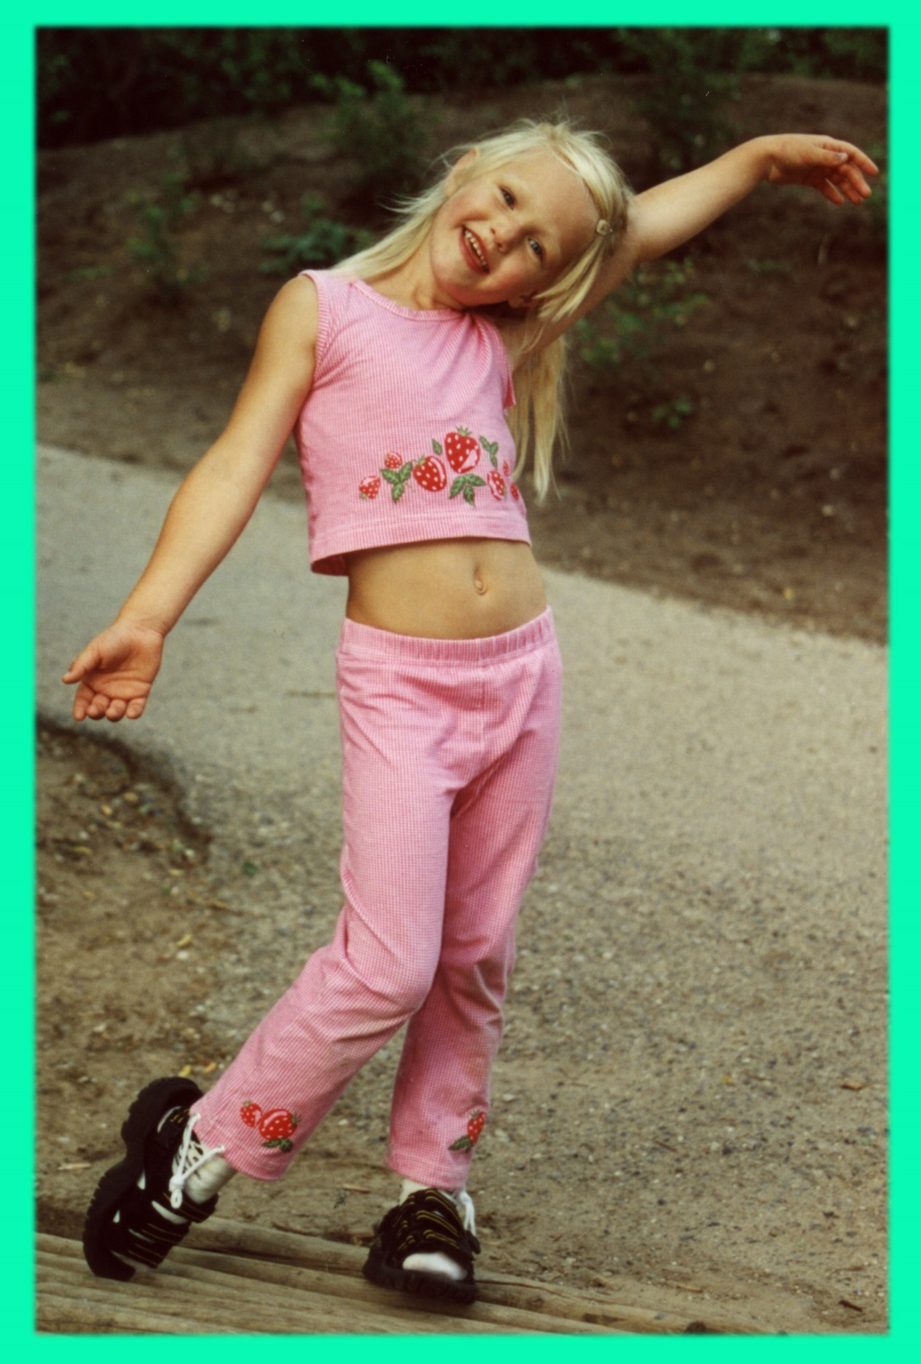

Slide 8
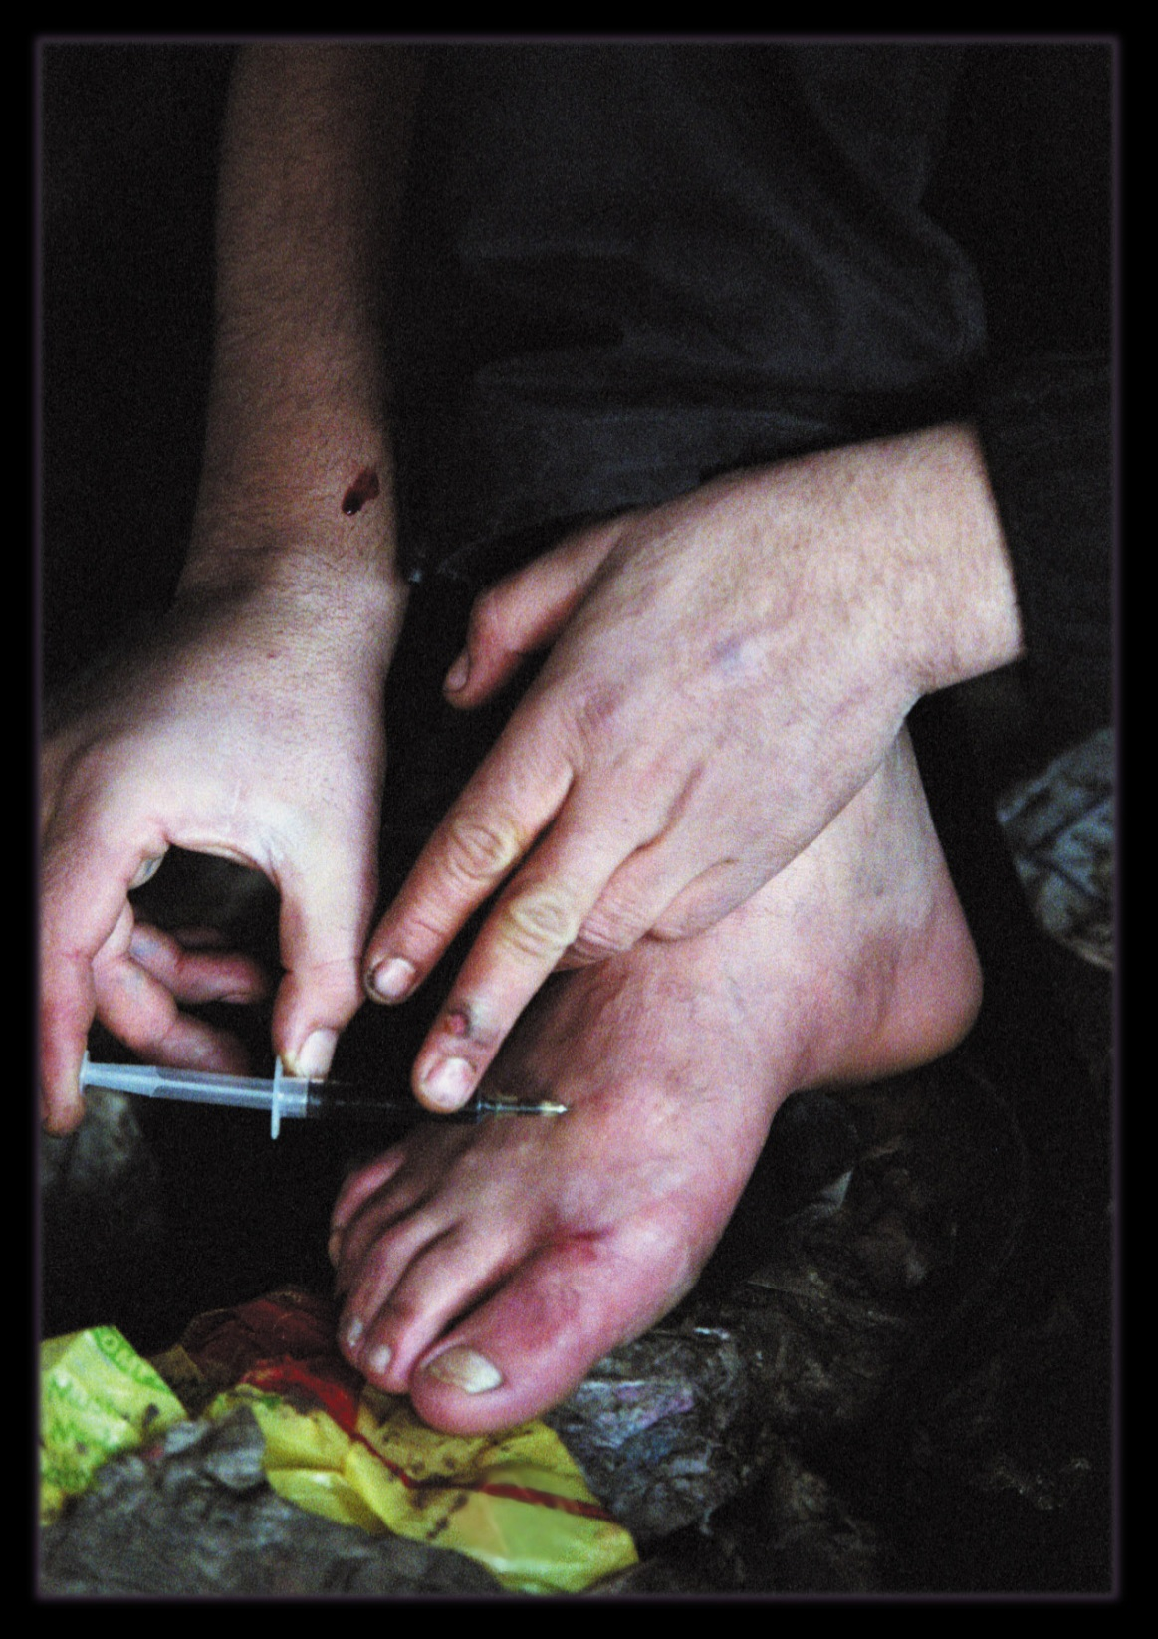

Slide 9
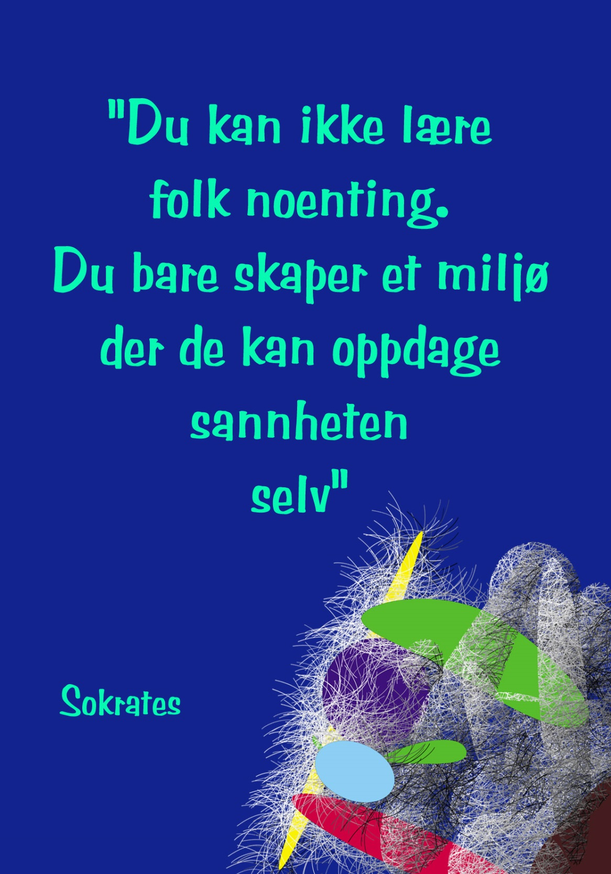

Slide 10
DET ER VANSKELIG Å FOREBYGGE NOE SOM IKKE ER FORBUDT
Tor Aksel Busch

Slide 11
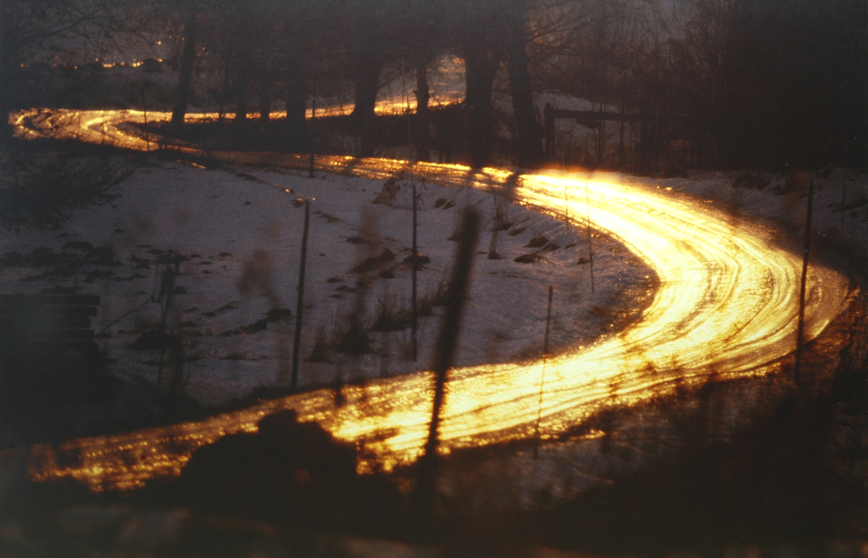

Slide 12
DET ER IKKE ANDRE KRIMINALITETSTYPER
SOM SKAPER SÅ MYE UTRYGGHET HOS
PUBLIKUM OG SOM INNVOLVERER SÅ
MANGE SOM
NARKOTIKAMISBRUKET GJØR.

Slide 13
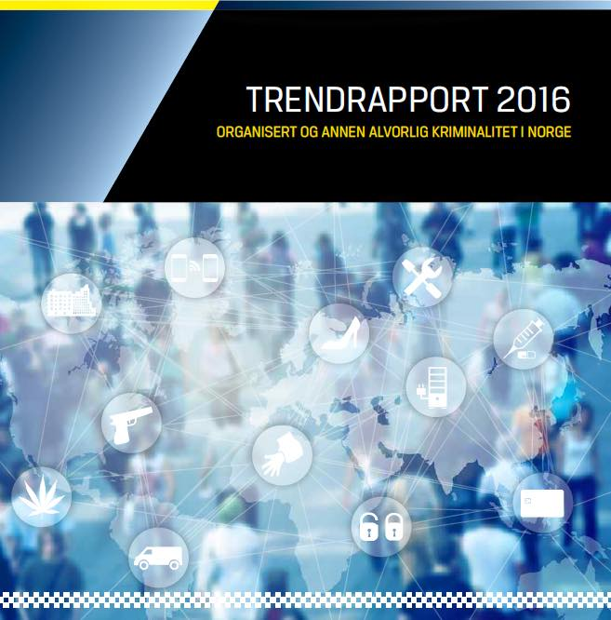
100 ulike nye psykoaktive stoffer ble
påvist i 2014
Økt styrke øker risikoen for brukerne
Albanske, polske og litauiske aktører
dominerer narkotikainnførselen til Norge
Kjøp og salg av narkotika foregår både på det åpne og det mørke nettet

Slide 14
Ungdommen nå elsker luksus, har dårlig oppførsel, forakter autoriteter, viser mangel på respekt for eldre og elsker å skravle i stedt for å arbeide.
SOKRATES, for 2400 år siden

Slide 15
UNG I OSLO – UNDERSØKELSENE
TROLIG REPRESENTATIV FOR UNGDOM I HELE LANDET
DAGENS UNGDOM ER EN FLINK OG SERIØS GENERASJON
NOVA, MARS 2013
Drukket seg tydelig beruset,
1996: 45 % , 2006: 39 % , 2012: 29 %
CANNABISBRUK
HALVERT
Antallet forbrytere under 20 år: 2002: 27 %, 2013: 20 %
Stjålet fra butikk 1996: 26 %, 2012: 10%
Daglige røykere 16 -24 år: 1990 tallet 30 %, 2013: 7 %

Slide 16
VÅR STREITE UNGDOMSGENERASJON FIKSER ALT – UNNTATT DET VIKTIGSTE
* LIVET
PERFEKSJONSJAGET ER HØYT/ (FOR HØYT?)
En rekke undersøkelser viser at langt flere ungdommer enn før sliter med selvbildet og opplever stress og press i hverdagen. Samfunnets krav er uutholdelige for mange unge. De strekker ikke til. De makter ikke kravene på skole og jobb. Når nesten halvparten av elevene på yrkesfag på videregående ikke fullfører studiet, skyldes det ikke bare dårlige holdninger til skolearbeidet. Det skyldes også at kravene vi stiller til dem ikke står i forhold til tilretteleggingen vi gir.

Slide 17
DET ER IKKE NOE OPPRØR BLANT UNGDOM LENGER
MENS UNGDOM TIDLIGERE GJORDE OPPRØR MOT SAMFUNNET OG FORELDRENE, GÅR MANGE UNGE I DAG LØS PÅ SEG SELV
DE SULTER SEG SYKE – SKADER SEG SELV – DROPPER UT AV SKOLEN
¼ av 15 og 16 åringer bruker
(ikke reseptbelagte) smertestillende legemidler hver dag

Slide 18
Det er ikke noe galt med dagens unge, de er kun et produkt av den verden de har vokst opp i.

Slide 19
HVORFOR HAR VI DET IKKE BEDRE NÅR VI HAR DET SÅ GODT?

Slide 20
SAMFUNNSDEBATTEN
Bør i større grad fokusere på hva vi kan gjøre for ungdommen, ikke hva vi skal gjøre med dem.

Slide 21
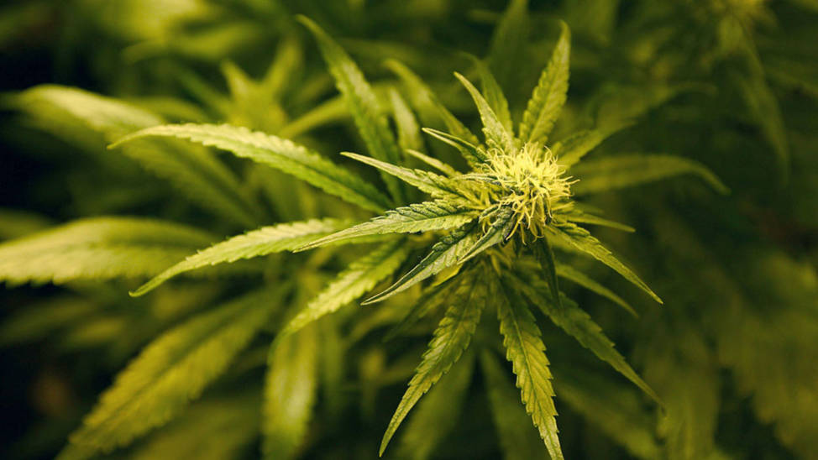
Forbud er en farlig strategi mot mindre skadelige rusmidler
Det er påfallende hvordan avholdsforeningene forsøker å tilbakevise at forbudet
mot cannabis er en årsak til økende bruk av farligere stoffer, skriver Foreningen
for Human Narkotikapolitikk.
Arild Knutsen, Anette Svae, Thomas Kjøsnes, Foreningen for Human Narkotikapolitikk

Slide 22
Det er bred enighet blant forskere om at naturlig cannabis er betydelig mindre skadelig enn alkohol. Er det da riktig at vi skal risikere livet til ungdommer for å forhindre bruken?
Vi ser en økende skepsis til alkohol og en økende interesse for mindre skadelige rusmidler som cannabis, MDMA og psykedelika. Uten dødelige forfalskninger og fanatiske nullvisjoner kan dette være en positiv utvikling der de unge erstatter alkohol med mindre skadelige rusmidler.

Slide 23
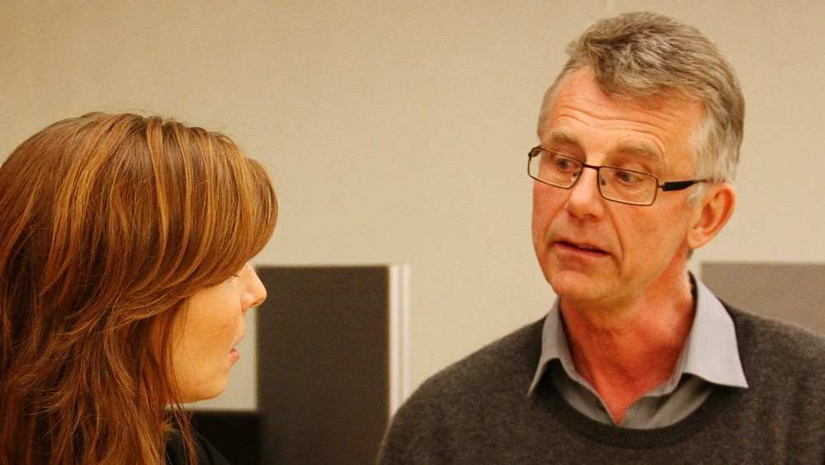
Alkohol er farligere enn narkotika sier sosiologiprofessor.
Han mener politiet snakker for lite om farene ved alkoholmisbruk.

Slide 24
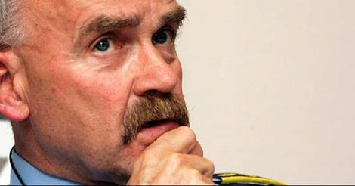
Politiveteran vil ha lovlig narkotikabruk

Slide 25
Forskning viser at bruk av alkohol og narkotika bør ses i sammenheng, blant annet fordi tidlig alkoholdebut øker risikoen for bruk av narkotika
Undersøkelser viser dessuten at blandingsmisbruk av flere rusmidler samtidig er mest utbredt blant rusmisbrukerne i Norge.
( Sosial og Helsedirektoratets; Veileder for kommunal rusmiddelpolitisk handlingsplan, april 2006)

Slide 26
Det er et paradoks at det i Norge er skattefritt å by på alkohol på julebordet, mens arbeidsgivere må skatte av det dersom de sponser sine medarbeidere med trening.

Slide 27
MENS ALKOHOL ER UTE AV KROPPEN INNEN ET DØGN, KAN THC BEFINNE SEG I SYSTEMET I FLERE UKER ETTER 1 INNTAK (6 TIL 8 UKER)OG OPPTIL 9 MND. VED DAGLIG RØYKING OVER EN PERIODE.
Dette vil i praksis si at dersom en person røyker hver sjette uke over to år så er vedkommende å regne som kronisk cannabisbruker. Ved 10 røyk blir en karakterisert som kronisk cannabisbruker.

Slide 28
Vannløselig/ikke vannløselig.
Hvor gammel er du?/ved inntak
Hva inntar du?/kvalitet
Hvor ofte inntar du?/frekvens
Hvor lenge har du brukt?/Starttidsp.
Når inntar du?/arbeid/fri/helg
(avstand mellom inntakstidspunkt og jobb)
Tåler du det?

Slide 29
5% – 7 % AV 14 – 16 ÅRINGER HAR PRØVD
Mellom 21 – 28 år øker
% av «å ha prøvd» mye
40 % av menn har prøvd cannabis
30 % av kvinner har prøvd cannabis
Ved fylt 28 år. (NOVA)

Slide 30
REKRUTTERING
PROBLEMATISK FORHOLD TIL RUS
2015
SLUTTET
ELLER DØDE

Slide 31
DAGENS UNGE
MORGENDAGENS
ANSATTE

Slide 32
HVA GJØR POLITIET FOR Å OPPRETTHOLDE/HÅNDHEVE FORBUDET?

Slide 33
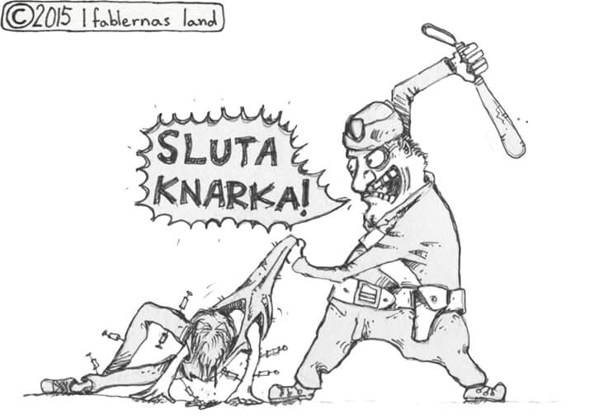

Slide 34
Høyt under taket på PHS
Vi så i oktober at ansatte ved Politihøgskolen (PHS) ved tre ulike anledninger bidro i samfunnsdebatten med rene politifaglige argumenter.
Professor Tor-Geir Myhrer presenterte i kronikken «Bomskudd om politiskudd» fakta knyttet til politiets vådeskudd, og viste til at de fleste av de som blir kalt vådeskudd, skjedde i forbindelse med nedspenning av våpen i ufarlig retning. Med 1,2 millioner nedspenninger av politivåpen per oktober i år, viste han at sannsynligheten var 0,000016 prosent for at et vådeskudd skulle bli avfyrt. Til sammenligning var sannsynligheten for å bli involvert i en trafikkulykke 0,002 prosent for hver 10.000 kjørte kilometer, skrev PHS-professoren.
Noen dager senere sto seksjonssjef Eirik Rosø frem, også han fra PHS, og fortalte at han fra sin rolle ved operativ seksjon ikke hadde anbefalt den nye bevæpningsmodellen som Politidirektoratet (POD) lanserte. Vi har sjelden sett politifaglige argumenter fremført på denne måten av ledende fagpersoner i politiet tidligere.
I Politiforum tar også tidligere sjef i Beredskapstroppen Anders Snortheimsmoen bladet fra munnen. Nå er også han ansatt ved Politihøgskolen. Han beklager at politifaglige argumenter ikke når fram til Justisdepartementet. Snortheimsmoen mener å kunne se at POD lot sine politifaglige råd til politisk nivå bli farget av politisk debatt og forventninger, og tar et kraftig oppgjør med det.
Fra denne spalten vil vi gi honnør til rektor Nina Skarpenes på PHS, som gir takhøyde nok til at ansatte føler de kan stå fram med sine faglige argumenter. Dette er i tråd med den åpenhet det skal være i politiet. En åpenhet mange politiansatte føler de ikke ta del i.
Politiforum

Slide 35
BEKJEMPELSE AV NARKOTIKAMISBRUK MÅ BASERES
PÅ FLERE TILTAK
ENN PÅGRIPELSE OG IRETTEFØRING.
I EN ERKJENNELSE AV AT PROBLEMET IKKE ER NARKOTIKA ALENE,
MEN DEN GENERELLE RUSKULTUREN I SAMFUNNET,
ER POLITIET AVHENGIG AV ET
HELHETLIG OG NÆRT SAMARBEID MED BÅDE
OFFENTLIGE OG PRIVATE AKTØRER.

Slide 36
FOREBYGGING
REHABILITERING
FLERFAGLIG
SAMHANDLENDE
FLERFAGLIG
SAMHANDLENDE
STRAFF
FLERFAGLIG
SAMHANDLENDE

Slide 37
DEBUTALDER ALKOHOL hvor mye drikker de når de er 19 år
13 år eller yngre 14,4 liter
14 år 9,8 liter
15 år 5,7 liter
16 år 5,4 liter
17 år 4,3 liter
18 år 3,0 liter
14,4 liter alkohol = 936 flasker øl/187 helflasker vin 50 helflasker brennevin

Slide 38
Argument;
Det er ikke farligere enn alkohol

Slide 39
DE VANLIGSTE DØDSÅRSAKENE I VERDEN.
Nummer 1.
På verdensbasis døde 9,4 millioner som en konsekvens av høyt blodtrykk i 2010.
Nummer 2.
Røyking. (Røyking tilskrives 6,3 millioner dødsfall, særlig i Vest-Europa og Nord-Amerika.)
Nummer 3.
Alkoholkonsum. For alkoholbruk viser regnskapet rundt 7,5 millioner, spesielt i Øst-Europa, Latin-Amerika og land i Afrika sør for Sahara.
Som en digresjon er det registrert at ca. 200 000 dør av narkotika (store mørketall)
Røyking og alkoholkonsum de siste to tiårene gått forbi hungersnød blant barn, og inntatt 2. og 3. plass på listen over de ledende risikofaktorene.

